Slide 1
Лабораторная работа 3
Фирфаров А.С.
М8О-408Б

Slide 2
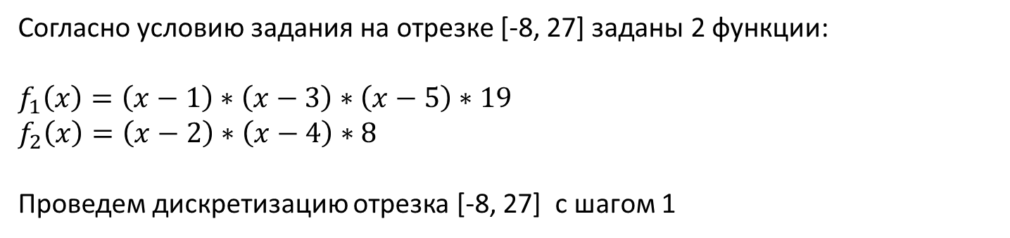
Согласно условию задания на отрезке [-8, 27] заданы 2 функции:
$f_{1}\left(x\right)=\left(x−1\right)∗\left(x−3\right)∗\left(x−5\right)∗19$
$f_{2}\left(x\right)=\left(x−2\right)∗\left(x−4\right)∗8$
Проведем дискретизацию отрезка [-8, 27] с шагом 1

Slide 3
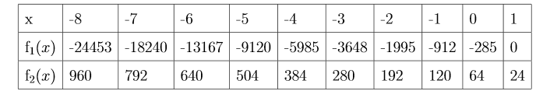
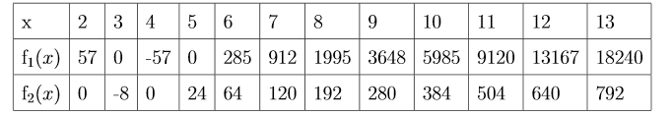
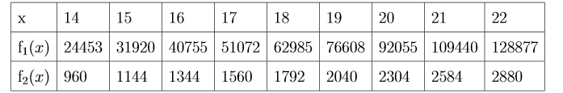
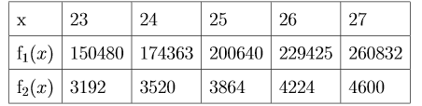
Значения функций в узлах дискретизации

Slide 4
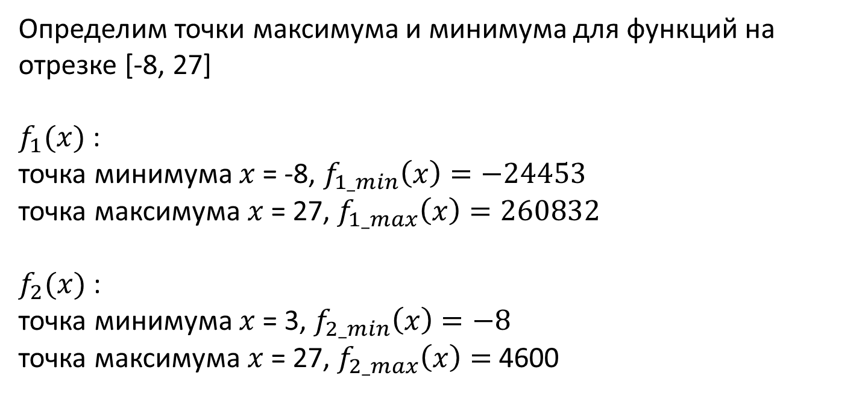
Определим точки максимума и минимума для функций на отрезке [-8, 27]
$f_{1}(x)$ :
точка минимума $x$ = -8, $f_{1_min}\left(x\right)=−24453$
точка максимума $x$ = 27, $f_{1_max}\left(x\right)=260832$
$f_{2}(x)$ :
точка минимума $x$ = 3, $f_{2_min}\left(x\right)=−8$
точка максимума $x$ = 27, $f_{2_max}\left(x\right)=$ 4600

Slide 5
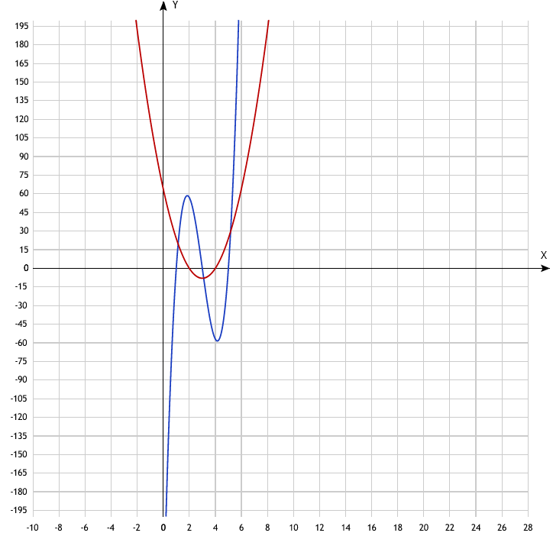
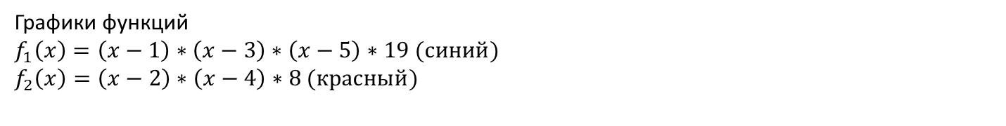
Графики функций
$f_{1}\left(x\right)=\left(x−1\right)∗\left(x−3\right)∗\left(x−5\right)∗19 (синий)$
$f_{2}\left(x\right)=\left(x−2\right)∗\left(x−4\right)∗8 (красный)$

Slide 6
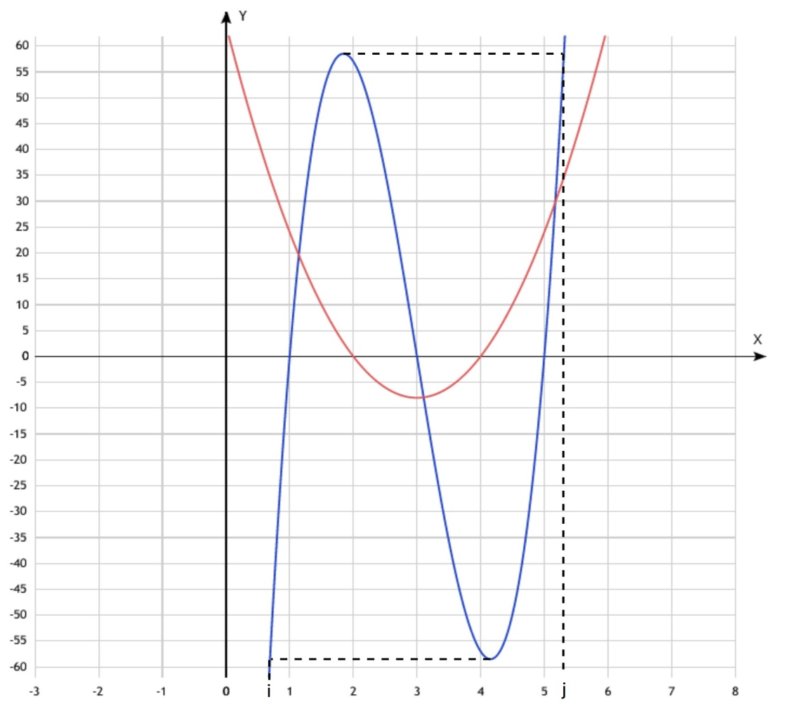
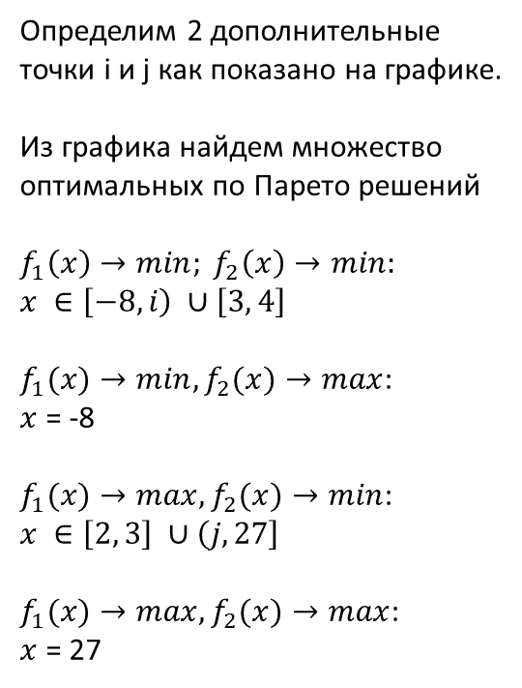
Найдем множество оптимальных по Парето решений
Определим 2 дополнительные точки i и j как показано на графике.
Из графика найдем множество оптимальных по Парето решений
$f_{1}\left(x\right)→min; f_{2}\left(x\right)→min:$ $x ∈\left[−8, i\right) ∪\left[3, 4\right]$
$f_{1}(x)→min, f_{2}(x)→max$:
$x$ = -8
$f_{1}(x)→max, f_{2}(x)→min$:
$x ∈\left[2, 3\right] ∪\left(j, 27\right]$
$f_{1}(x)→max, f_{2}(x)→max$:
$x$ = 27

Slide 7
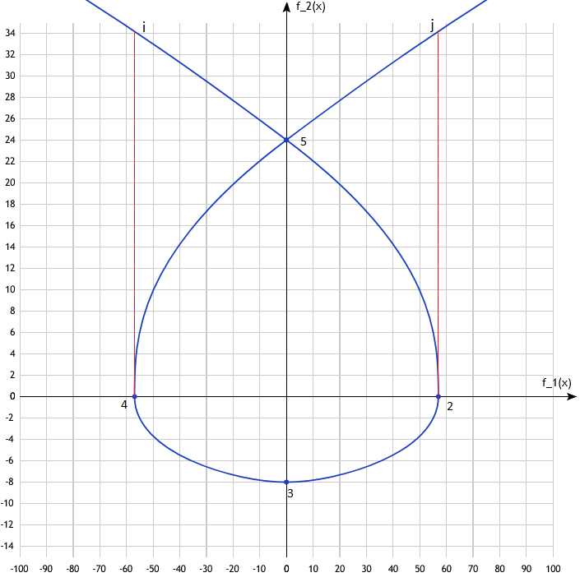
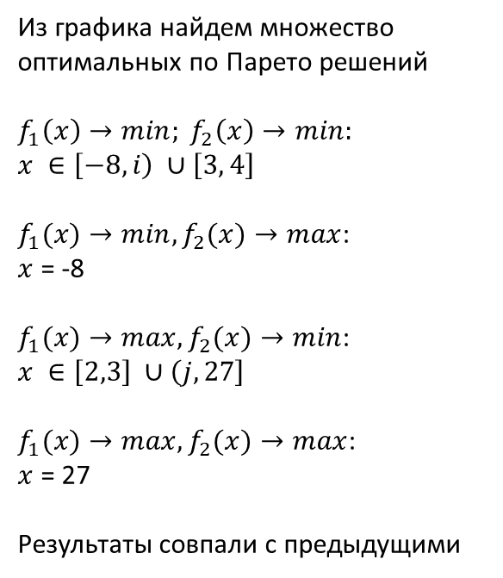
Построим дискретное множество векторных оценок, проведем интерполяцию непрерывной кривой
Из графика найдем множество оптимальных по Парето решений
$f_{1}\left(x\right)→min; f_{2}\left(x\right)→min:$
$x ∈\left[−8, i\right) ∪\left[3, 4\right]$
$f_{1}(x)→min, f_{2}(x)→max$:
$x$ = -8
$f_{1}(x)→max, f_{2}(x)→min$:
$x ∈\left[2,3\right] ∪\left(j, 27\right]$
$f_{1}(x)→max, f_{2}(x)→max$:
$x$ = 27
Результаты совпали с предыдущими

Slide 8
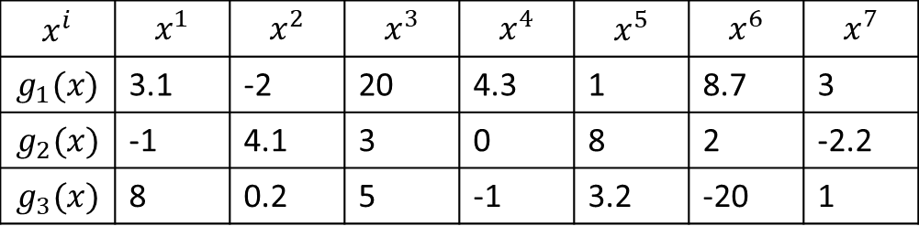
Задание 2
Таблицей заданы 3 функции в 7 точках
$$x^{i}$$ | $$x^{1}$$ | $$x^{2}$$ | $$x^{3}$$ | $$x^{4}$$ | $$x^{5}$$ | $$x^{6}$$ | $$x^{7}$$
$$g_{1}(x)$$ | 3.1 | -2 | 20 | 4.3 | 1 | 8.7 | 3
$$g_{2}(x)$$ | -1 | 4.1 | 3 | 0 | 8 | 2 | -2.2
$$g_{3}(x)$$ | 8 | 0.2 | 5 | -1 | 3.2 | -20 | 1

Slide 9
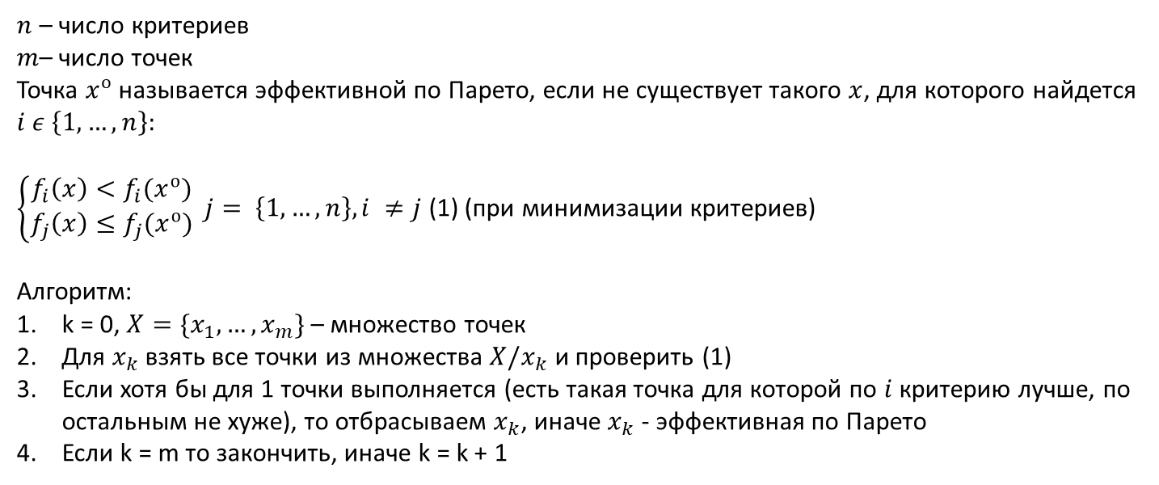
$n$ – число критериев
$m$– число точек
Точка $x^{о}$ называется эффективной по Парето, если не существует такого $x$, для которого найдется $i ε \left\{1,…,n\right\}:$
$\left\{\begin{aligned}f_{i}\left(x\right)<f_{i}(x^{о}) \\ f_{j}\left(x\right)≤f_{j}(x^{о})\end{aligned}\right. j= \left\{1,…,n\right\}, i ≠j$ (1) (при минимизации критериев)
Алгоритм:
k = 0, $X=\{x_{1},…,x_{m}\}$ – множество точек
Для $x_{k}$ взять все точки из множества $X/x_{k}$ и проверить (1)
Если хотя бы для 1 точки выполняется (есть такая точка для которой по $i$ критерию лучше, по остальным не хуже), то отбрасываем $x_{k}$, иначе $x_{k}$ - эффективная по Парето
Если k = m то закончить, иначе k = k + 1

Slide 10
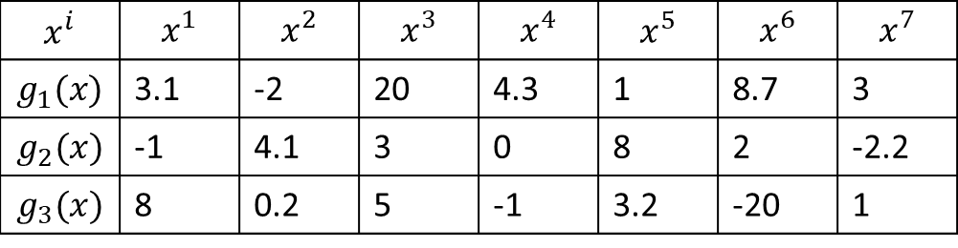
Найдем множество оптимальных по Парето точек
$$x^{i}$$ | $$x^{1}$$ | $$x^{2}$$ | $$x^{3}$$ | $$x^{4}$$ | $$x^{5}$$ | $$x^{6}$$ | $$x^{7}$$
$$g_{1}(x)$$ | 3.1 | -2 | 20 | 4.3 | 1 | 8.7 | 3
$$g_{2}(x)$$ | -1 | 4.1 | 3 | 0 | 8 | 2 | -2.2
$$g_{3}(x)$$ | 8 | 0.2 | 5 | -1 | 3.2 | -20 | 1
$g_{1}\left(x\right)→min,g_{2}\left(x\right)→min,g_{3}\left(x\right)→min:P=\left\{x^{2}, x^{4}, x^{6}, x^{7}\right\}$
$g_{1}\left(x\right)→max,g_{2}\left(x\right)→max,g_{3}\left(x\right)→max:P=\left\{x^{1}, x^{3}, x^{5}\right\}$

